Slide 1
高健
修改Django的管理员页面
帖子和评论的删除
创建板块
修改个人资料

Slide 2
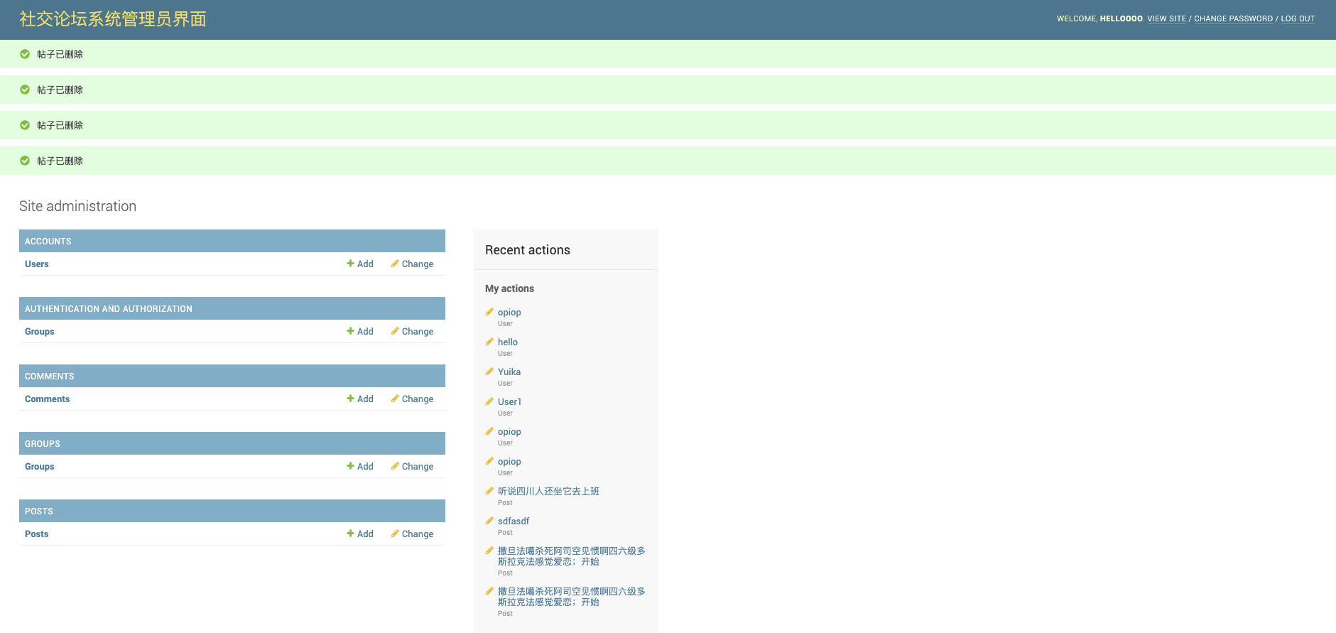
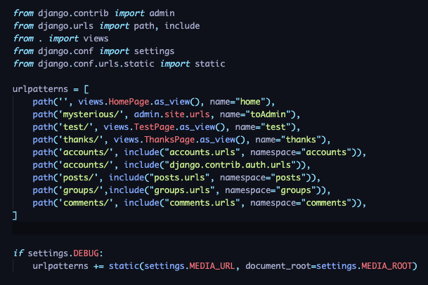
管理员界面

Slide 3
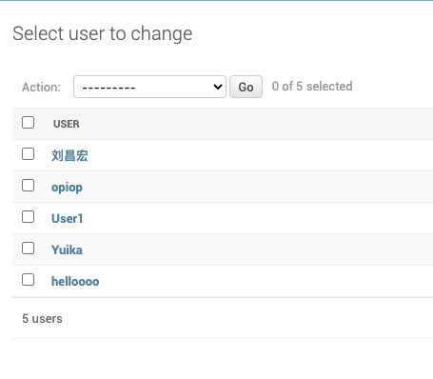
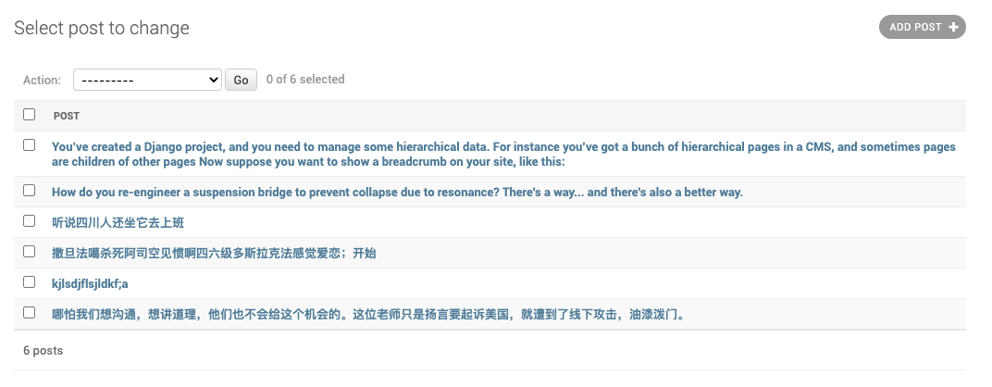
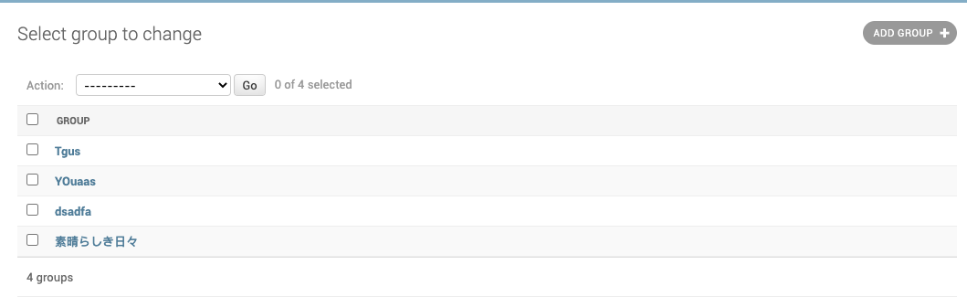
管理员管理用户、板块

Slide 4
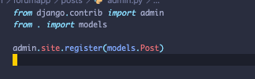
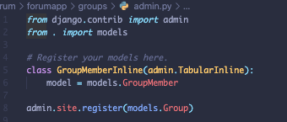
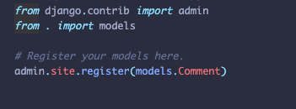
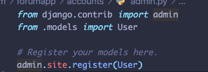
注册需要管理的模型

Slide 5
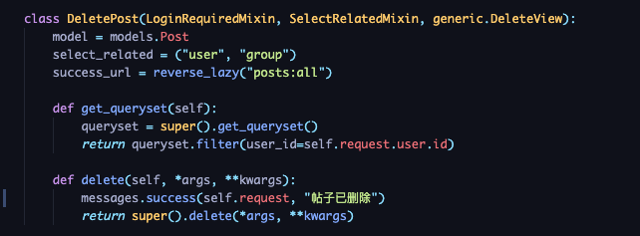
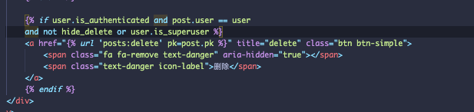
删帖
实现
使用了DeleteView（Class Based View）替换了原来的删除函数。权限上，管理员可以删除所有人的帖子。
view中如果觉得自带的post、get方法不够好，也可以重写post、get方法，这样就与函数式编程没有什么区别。有时需要前后端异步方式加载数据，就需要使用ajax来完成，这时就可以使用mixin来解决。

Slide 6
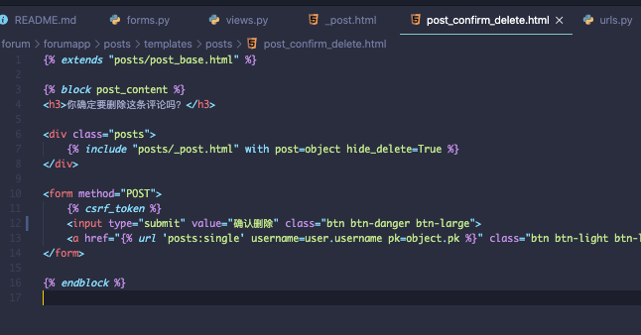
删帖
实现
DeleteView还会自动返回这个以“_form_delete”结尾的网页进行删除确认

Slide 7

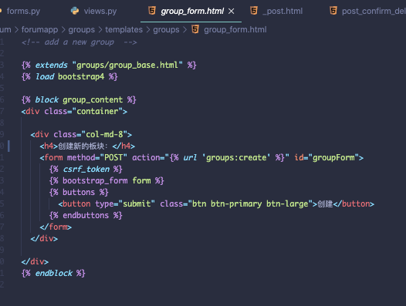
创建板块
实现
使用了CreateView，可以根据Models.py中的Group模型，然后选定字段生成创建的表单。

Slide 8
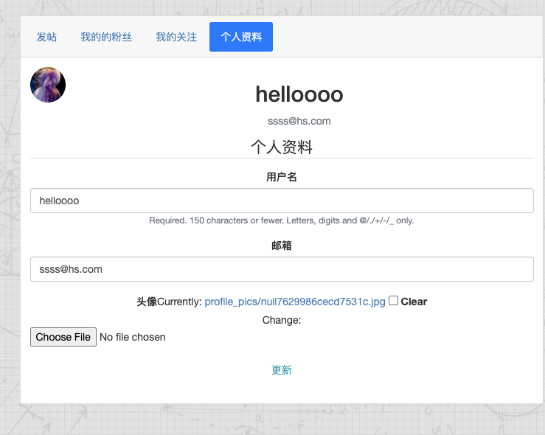
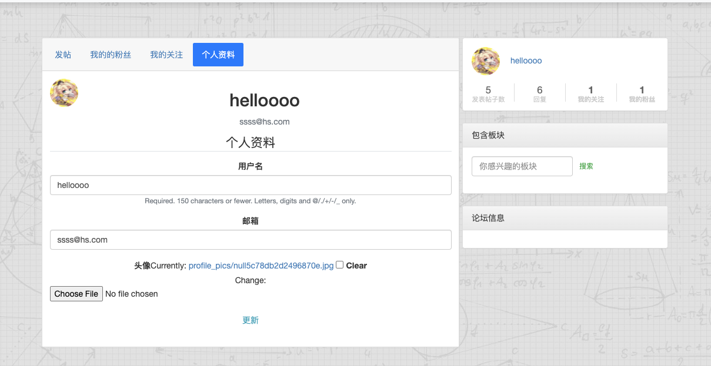
编辑用户资料

Slide 9
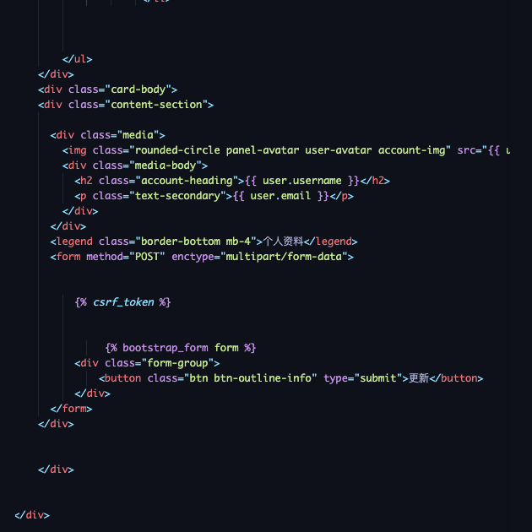
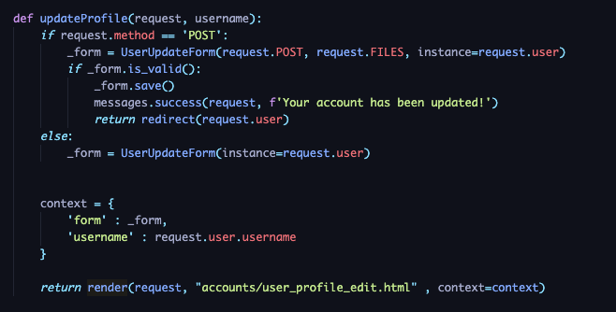
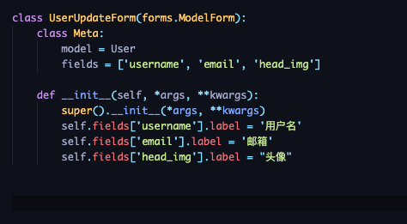
编辑用户资料
accounts/templates/accounts/user_profile_edit.html

Slide 10
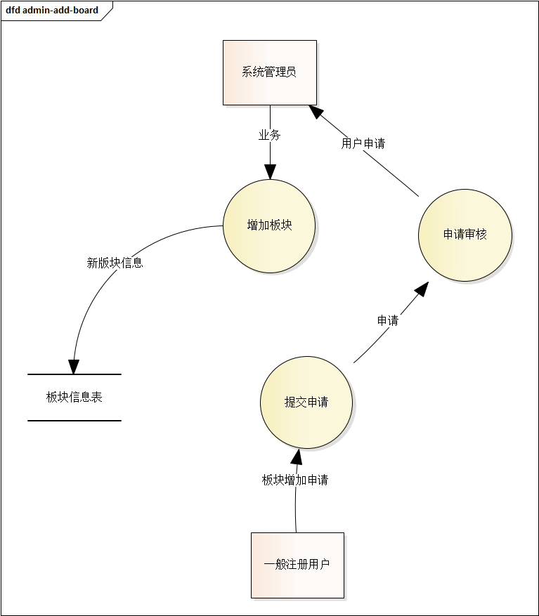
系统管理员模块
系统管理员添加板块
实现
通过（V）板块模块的templates文件夹下对应的create模板页面，将信息提交给（C）views.py下面使用ClassBasedView处理，然后通过提取（M）models.py中的板块模型创建新的板块对象并写入数据库中

Slide 11
敬请老师
批评指正
答辩人：高健

